Slide 1
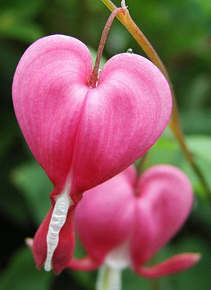

CŒUR A CŒUR

Slide 2
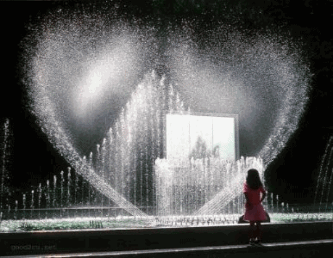

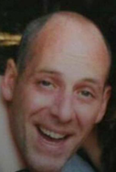


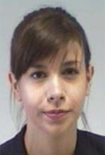







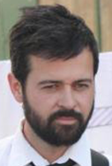




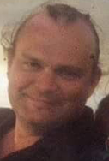
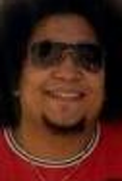


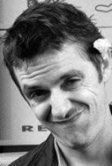
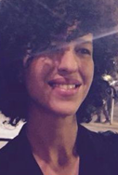


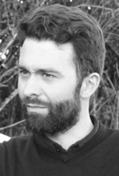
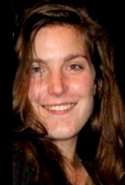
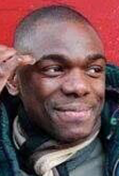


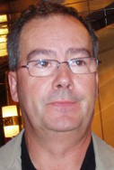











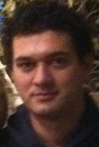


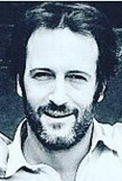


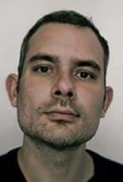




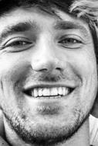



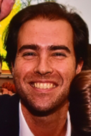



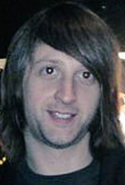



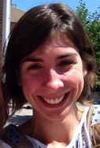







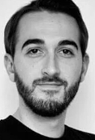

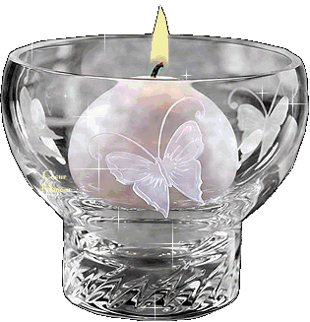



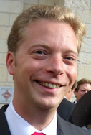
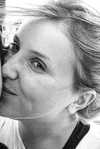



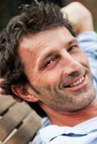
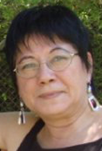
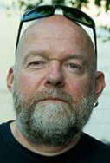
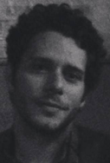
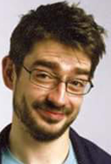
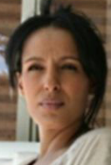


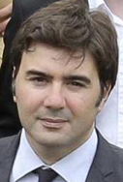
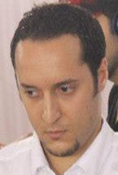








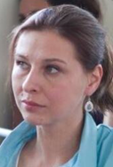







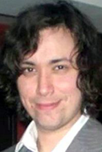



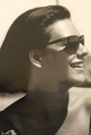
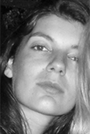
Tu n’es plus là où tu étais, mais tu es partout là où je suis. Victor Hugo

Slide 3

Comme une sérénade d'autrefois,
Comme un amour tendre semant l'émoi,
Comme un doux réveil de musiques anciennes,
Ton cœur joue une douce mélodie.

Slide 4
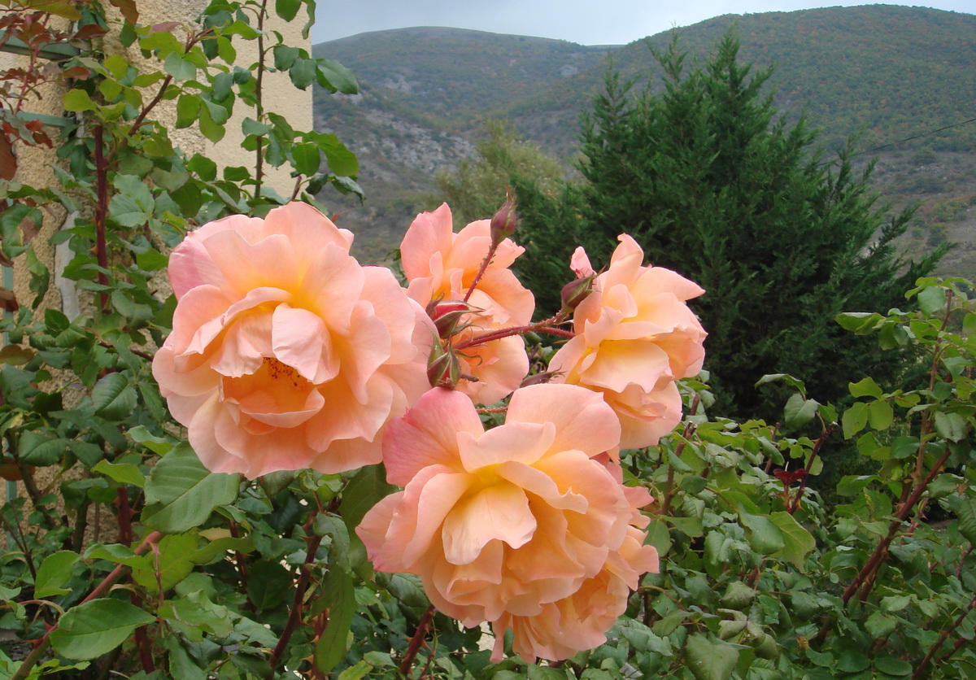
Comme un hiver fuyant vallées et plaines, Comme une nuit éclairant le printemps,
Comme un amour qui s’assoit longtemps,
Ton cœur joue une douce mélodie.

Slide 5

Comme des joies mêlées aux souvenirs,
Comme de secrets jardins de plaisirs,
Comme mille fleurs à jamais fleuries,
Ton cœur joue une douce mélodie.

Slide 6

Comme dans les vents de mélancolie,
Comme des reflets emportant mon âge,
Comme une fatigue ailée en voyage,
Ton cœur joue une douce mélodie.

Slide 7
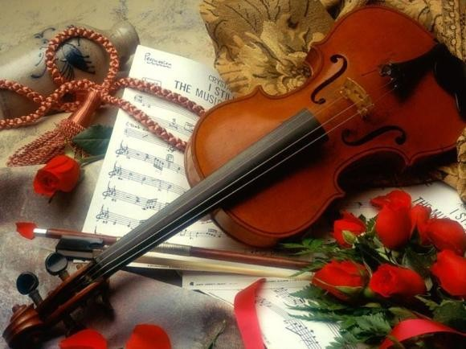
Comme ton amour entrant en mon cœur,
Comme un espoir offrant mille bonheurs,
Comme un violon de regrets nostalgiques,
Ton cœur joue une douce mélodie.

Slide 8

Comme un jour de soie aux douceurs magiques,
Comme un amour égrenant les promesses,
Comme un ange priant mon cœur tendresse,
Ton cœur joue une douce mélodie ...
--
@copyright Claudine

Slide 9
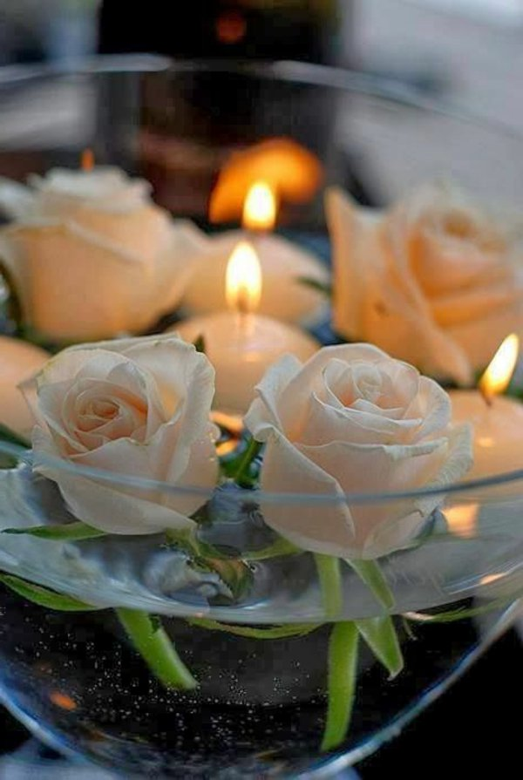

CREATION CHRYSANGE
CŒUR A CŒUR POEME DE MA PETITE SŒUR DE CŒUR LORS DE L ENVOL D’ ANGELIQUE IL Y A UN AN- MERCI INFINIMENT GRANDE POETESSE
Tornero flûte de pan

